Slide 1
KASDIENINIAI UŽSIĖMIMAI, DARBO ERGONOMIKA, MIEGAS
Amžius ne kliūtis Vineta Baukše
2021

Slide 2
Kasdieniniai užsiėmimai
Prabudimas kasdien tuo pačiu metu padeda vidiniam organizmo laikrodžiui prisitaikyti prie gyvenimo ritmo.
Teisingas lėtas atsikėlimas iš lovos padeda paruošti stuburą vertikaliam dienos krūviui ir išvengti stuburo skausmų
Gulint lovoje, atsimerkite, pasirąžykite, giliau įkvėpkite, pajudinkite kojas, plaštakas, alkūnes, pečius

Slide 3
Atsistok iš lovos teisingai:
Iš padėties ant pilvo, atsistok ropomis. Galima pavaikščioti ropomis ant čiužinio.
Iš padėties ,,ant šono“, neleisk kojas žemyn ant grindų ir lėtai atsistok.

Slide 4
Rytinė treniruotė
padeda pabudinti sąmonę, įjungia kognityvinius gebėjimus
pagerina nuotaiką, nes išsiskiria endorfinai.
mankšta padidina per dieną sudeginamų kalorijų kiekį
užtikrina efektyvų raumenų darbą visą dieną.
jei darai, tai daryk taip, kad būtų malonu, kad atitiktų tavo fizinę sveikatą.
rytinės mankštos trukmė 15 min. rytinė treniruotė – 30-60 min.
Apšilimas. Paruošk raumenis ir sąnarius krūviui. Žygiuok vietoje arba naudokis veloergometru.
Pagrindinė dalis. Jėgos pratimai. Kojų raumenims – pritūpimai, rankų raumenims - lankstymas. Pratimai nugaros ir pilvo raumenų stiprinimui.
Užbaigimas. Laipsniškas krūvio mažinimas. Reikia ištempti raumenis, kurie buvo apkrauti treniruotės metu. Atlikti kvėpavimo pratimus.

Slide 5
1. valyti dantis viena ir kita ranka.
2. stiebtis ant pirštų,
nusileisti, atsistoti ant kulnų.
3. stovėti ant vienos kojos
paskui ant kitos.
4. tempti kojas.

Slide 6
Kasdieniniai užsiėmimai
vaikštant nuolat kontroliuoti savo laikyseną. Galva pakelta, žvilgsnis pirmyn lūpos pravertos, veide – lengva šypsena, nesukąsti dantis, laisvai kvėpuoti pro nosį. Iškvėpimas ilgesnis, negu įkvėpimas. Rankos laisvai kabo šalia kūno, eisena natūrali, laisva.
vietoj lifto rinktis lipimą laiptais ir aukštyn ir žemyn, nes įjungiamos skirtingos raumenų grupės.
kalbant telefonu, rekomenduojama atsistoti ir vaikščioti.
susitikimus su draugais organizuoti lauke, gamtoje, gryname ore.
atvažiavus į parduotuvę – palik mašiną toliau. Pirkinius dėk į vežimėlį. Jeigu neši, tai nešk paskirsčius abiejose rankose. Pirkinių maišus pakelk tiesia nugara iš pritūpimo.

Slide 7
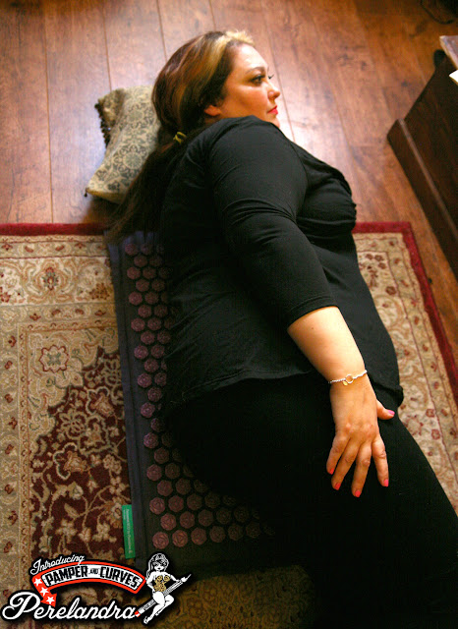
Žiūrint televizorių, kol rodo reklamą judėk – daryk pritūpimus, prisitraukimus, atsispaudimus, kvėpavimo pratimus. Žiūrėk televizorių gulint ant grindų, naudok adatų kilimėlį -refleksoterapijai.

Slide 8
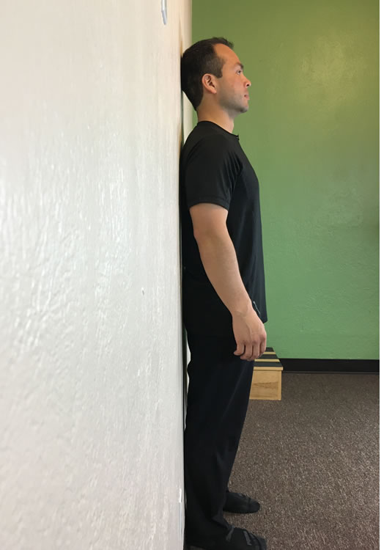
Teisingos laikysenos įgūdžių įtvirtinimui: Jeigu už nugaros siena, stulpas ar medis, priglausk prie jų pakaušį, žvilgsnis pirmyn, mentes, pečius, sėdmenis ir kulnus priglausk prie paviršiaus, pastovėk. Jei per daug sunku, atitrauk nuo paviršiaus kulnus. Per dieną tokioje padėtyje reikia pabūti 3 minutes.

Slide 9
Fizinio aktyvumo piramidė

Slide 10
Ergonomika – tai teisingos žmogaus darbo vietos įrengimas.
Pagrindinis ergonomikos uždavinys – sukurti žmogui efektyvią, saugią ir patogią darbo vietą.
Ergonomiškumas labai svarbus gerinant bet kurio žmogaus gyvenimo kokybę – tai leidžia dirbti produktyviai, sumažinti apkrovą pečiams, rankoms, nugarai ir kojoms, ir tuo pačiu jausti mažesnį nuovargį darbo dienos pabaigoje.

Slide 11
Taisyklinga sėdėjimo poza. Sėdėkite pilnai ant visos sėdynės: Nugara turi remtis per visą kėdės atlošo ilgį, kad stuburas būtų taisyklingoje fiziologinėje pozicijoje. Kojų pėdos, taip pat ir kulnai turi stabiliai remtis į grindis. Kelių sąnariai turi būti sulenkti 90 laipsnių kampu. Sėdint kėdės sėdynė neturi remtis į kelio vidinį linkį, kad nebūtų pažeista ir stabdoma kraujotaka. Dilbiais patartina dalinai remtis į kėdės ranktūrius. Kompiuterio monitorius turi būti nustatytas taip, kad būtų akių lygyje. Dirbant prie stalo, reikia sėdėti kaip galima arčiau stalo, kad išlaikyti taisyklingą laikyseną.

Slide 12
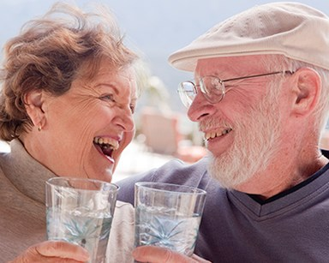
Geriausia sėdėjimo poza – kuo dažniau keisti pozą.
Ne tik netaisyklinga sėdėjimo poza, bet ir per ilgas nepertraukiamas sėdėjimas – raumenų ir fascijų skausmo priežastis.
Kas 20 min leisk pailsėti akims.
Kas 45 min. atsistok ir prasivaikščiok.
Nepamiršk atsigerti vandens – tai palaikys organizmo homeostazę.

Slide 13
Darbas sode.
sode reikėtų dirbti planingai. Paskirstyti juos keletui dienų ir dirbant išlaikyti poilsio pertraukas, keisti darbų rūšis, kad būtų apkraunami vis skirtingi raumenys.
jeigu tenka dirbti naudojant inventorių – kastuvą, grėblį- tai reikia juos pasirinkti kuo lengvesnius ir su pakankamai ilgomis rankenomis.
dirbant su grėbliu ar kauptuku, sekti, kad stuburas būtų taisyklingoje pozicijoje. Dirbant nedidelis pasilenkimas neišvengiamas, natūralus, bet vengti pasilenkti per žemai. Dirbant būtina keisti puses, kad krūvis pasiskirstytų visiems raumenims simetriškai.

Slide 14
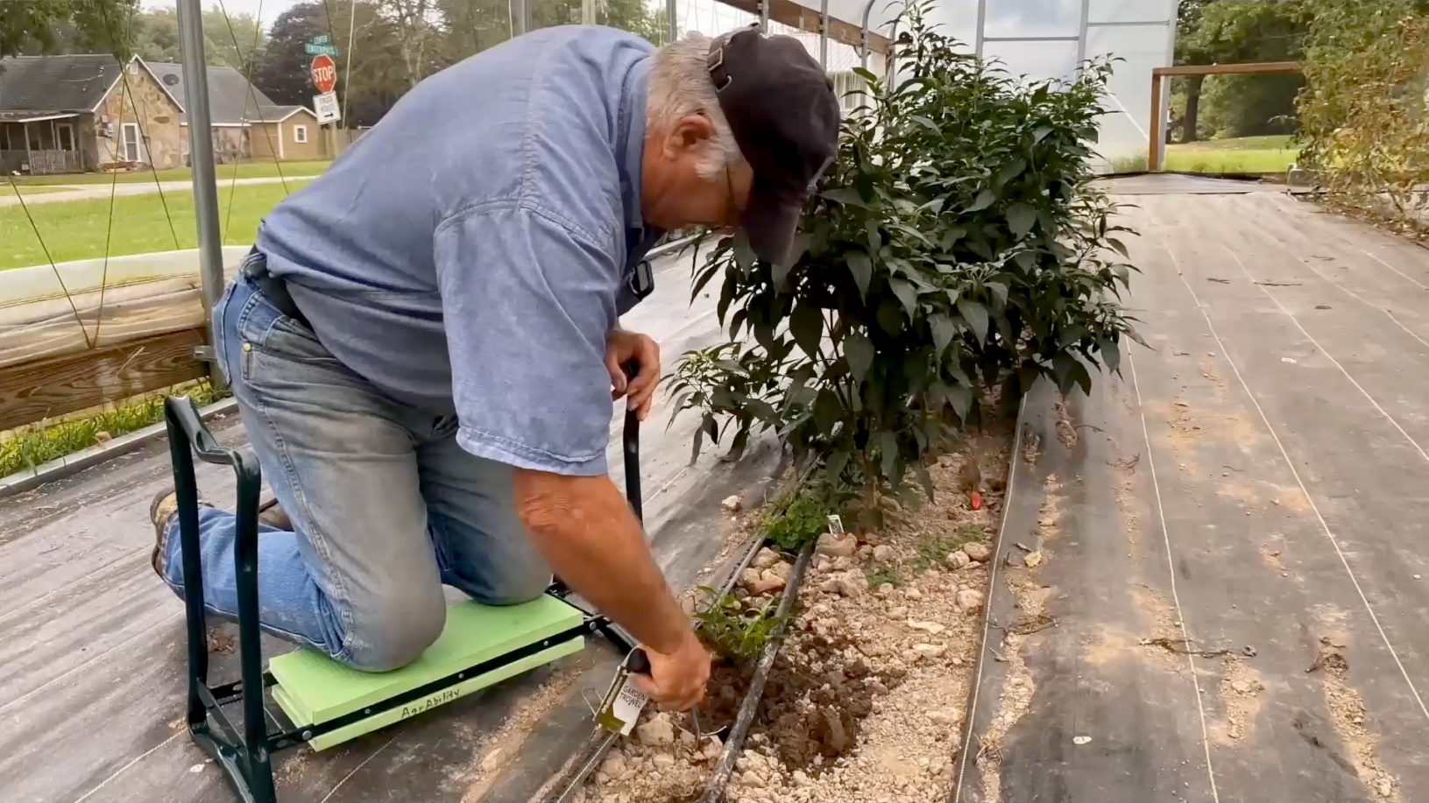
Kasant žemę kastuvu ar šakėmis remtis tai viena, tai kita koja.
Ravėjimas:
Ravint ropomis – būtina naudoti padėklą po keliais;
Sėdint ant neaukštos kėdutės (pasilenkti išsaugant tiesią nugarą, kojos kuo plačiau)
Pritūpus - ant vienos kojos, kita turi būti atremta priekyje

Slide 15
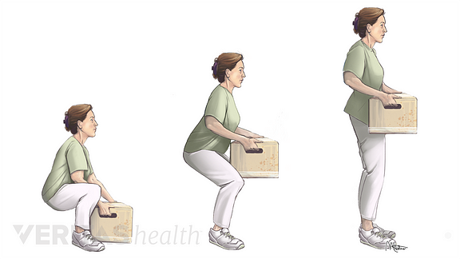
Svorių kilnojimas. ( įvertink savo galimybes, prašyk pagalbos!)
atsistok taisyklingai, patogiai, ant pilnos pėdos;
pritūpk nedaug sulenkiant kelius, svoris turi būti kuo arčiau kūno
tvirtai paimk abiem rankom. Jei negali – atsiremk laisva ranka į šlaunį.
Kelk svorį tiesiant kojas, nugara turi būti tiesi.

Slide 16
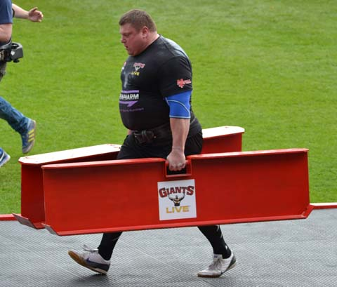
Svorio pernešimas.
Vieną daiktą laikyk abiem rankom tvirtai prieš save, prispausk prie savęs dubens aukštyje.
Paskirstyk svorį simetriškai abiejose rankose. Vieno sunkaus kibiro turinį paskirstyk į 2 kibirus.

Slide 17
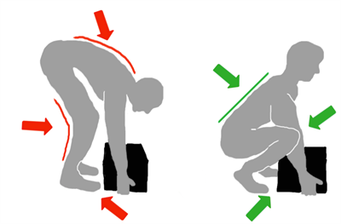
Klaidos keliant svorius:
Daiktas, kurį reikia pernešti laikomas per daug toli nuo savęs.
Keliant daiktą per daug lenkiamasi į šoną arba daromas pasisukimas, tuo pačiu didėja rizika gauti traumą, susižeisti.
Daiktą kelia tiesiomis kojomis, atliekant liemens tiesimą.

Slide 18
Miegas Miegas – tai fiziologinis procesas, kuris užima trečdalį gyvenimo. Tai natūrali žmogaus gyvenimo būsena, kai organizmo nervų sistema ilsisi, atsistato, kaupia energinius ir funkcinius ląstelių veiklos rezervus. Miegas – vienas svarbiausių organizmo funkcijų. Jei mes gerai išsimiegojome, tai galime efektyviai spręsti kasdienes problemas, sėkmingiau priešintis streso ir infekcijų poveikiui, o taip pat geriau valdyti savo emocijas, pozityviai žvelgti į gyvenimą. Tokiu būdu kokybiškas miegas leidžia žmogui sėkmingiau ir operatyviau veikti ir siekti savo tikslų. Kas 24 valandas mums reikia 6-8 poilsio valandų. Miego trukmė griežtai nenustatyta, bet dauguma žmonių miega vidutiniškai 7-8 valandas per parą. Kitiems būtina miegoti 6-9 valandas, o kai kurie pailsėję ir išsimiegoję jaučiasi jau po 5 miego valandų.

Slide 19
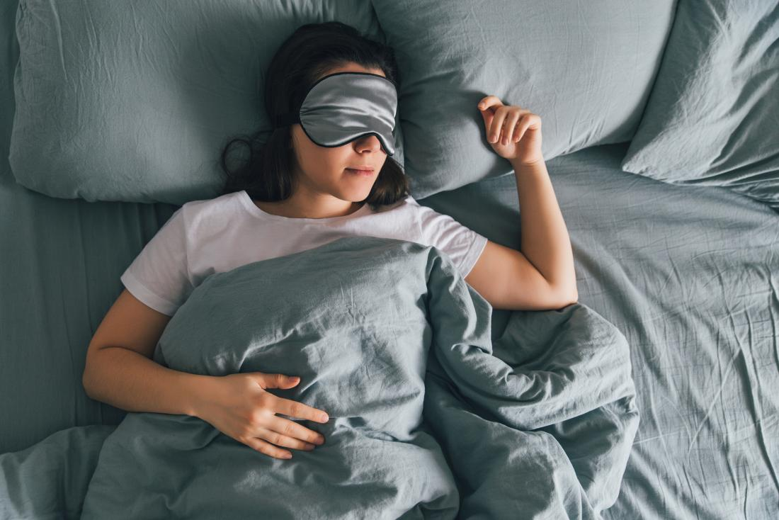
Miego higiena.
Kūnas mėgsta rutiną. Paros režimas svarbus ne tik kūdikiui, bet ir visų amžiaus tarpsnių žmogui.
Geriausia, kai prabundama ir einama miegoti visada tuo pačiu metu.
Gulkis miegoti šiandien, prabusk rytoj, net ir savaitgaliais. Miego negalima kompensuoti.

Slide 20
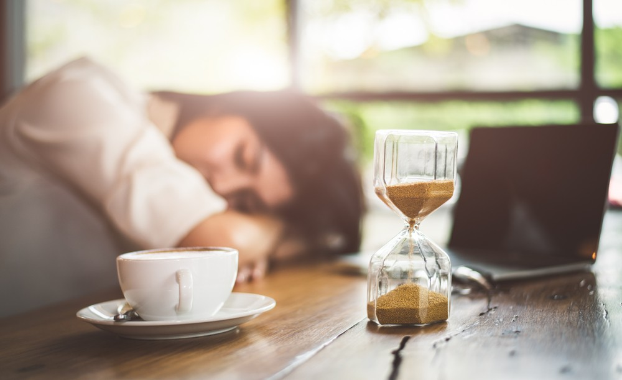
Nepersistenkite su dienos miegu. Jis gali pasitarnauti kaip papildomas energijos šaltinis, bet gali ir trukdyti užsnūsti naktį. Rekomenduojama numigti 20 minučių, bet ne vėliau 16-tos valandos. Pakeitimus savo dienotvarkėje įveskite palaipsniui: jei norite pakeisti laiką, kada gulate miegoti, darykite tai laipsniškai, perkeldami laiką po 30-60 minučių.

Slide 21
Prieš miegą atjunkite visus elektroninius prietaisus, 30-60 minučių skirkite per dieną gautos informacijos analizei, bet nenaudokite elektroninių priemonių. Mobilūs telefonai, planšetai, nešiojami kompiuteriai stimuliuoja psichiką ir tai sunku nutraukti. Be to jie spinduliuoja žydrą šviesą, slopinančią melatonino - amino rūgšties, kuri skatina miegą, išsiskyrimą.

Slide 22
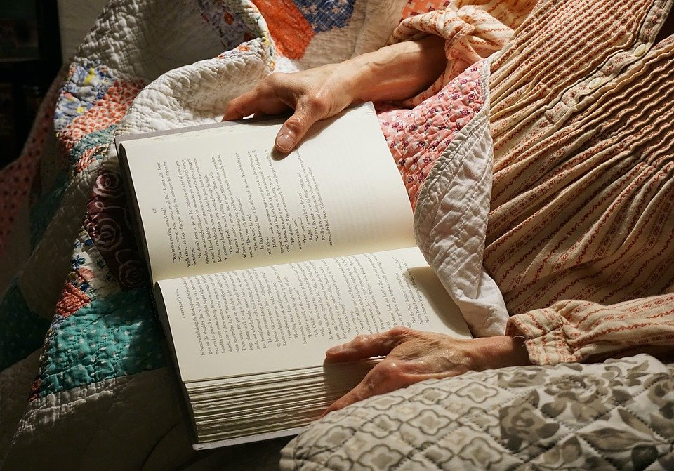
Dvi valandas prieš miegą aktyviai nesportuokite. Rekomenduojama: lėtas pasivaikščiojimas, raminantys kvėpavimo pratimai, atpalaiduojanti tyli muzika, šilta vonia, lengvi skaitiniai.

Slide 23
Nesivartykite nuo šono ant šono: tai padės sukurti sveiką psichologinį ryšį tarp gulėjimo lovoje ir užsnūdimo. Jei vistik po 20-30 minučių vis dar nepavyko užmigti, atsikelkite, pasitempkite, paskaitykite knygą, arba paveikite ką nors raminančio, o po to vėl gulkitės į lovą ir dar kartą bandykite užmigti.

Slide 24
Miego patalpa. Miegamasis kambarys skirtas tik miegui. Oro temperatūra +16 - +18 laipsnių. Gerai, kai yra sunkios užuolaidos, nepraleidžiančios šviesos, žaliuzės. Tinka raištis akims. Aplinkos triukšmo blokavimui verta naudoti ausų kamščius. Čiužinį, pagalvę, antklodę ir lovos skalbinius kiekvienas renkasi individualiai.

Slide 25
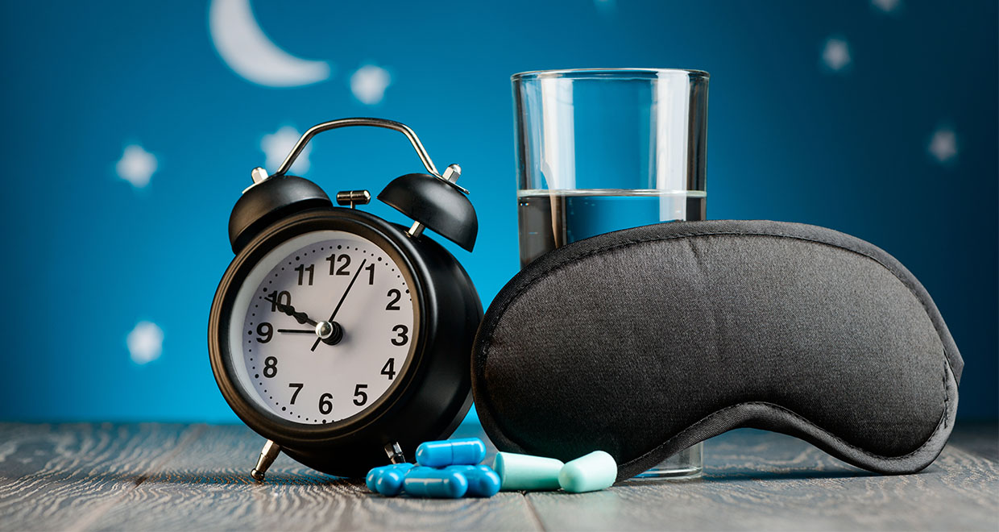
Rūpinimasis miego higiena ne visada išsprendžia miego problemas. Tai gali padėti, kai žmogui pasireiškia apnoe – kvėpavimo sutrikimas miegant, bet dažniausiai būtini kiti gydymo metodai. Jeigu ilgai kenčiate nuo sunkių miego sutrikimų arba esate mieguistas dieną, geriausia pasikonsultuoti su gydytoju, kuris patars geriausią gydymo būdą.

Slide 26
Maisto produktai Po pietų, o ypač 2-3 valandos iki miego nereikėtų vartoti kofeino turinčių produktų- arbatos, kavos, šokolado, kolos, kitų gazuotų gėrimų. Ir nors kofeino skilimo pusperiodis 2-4 valndos, kai kuriems žmonėms, kenčiantiems nuo chroniškos nemigos jo veikimas gali dar pailgėti. Nerekomenduojamas alkoholis, tabakas, ir kitos psichotropinį poveikį turinčios medžiagos. Vakarienė turi būti iš lengvai virškinamų produktų – salotos, žuvis ar paukštiena paruošta garuose.

Slide 27
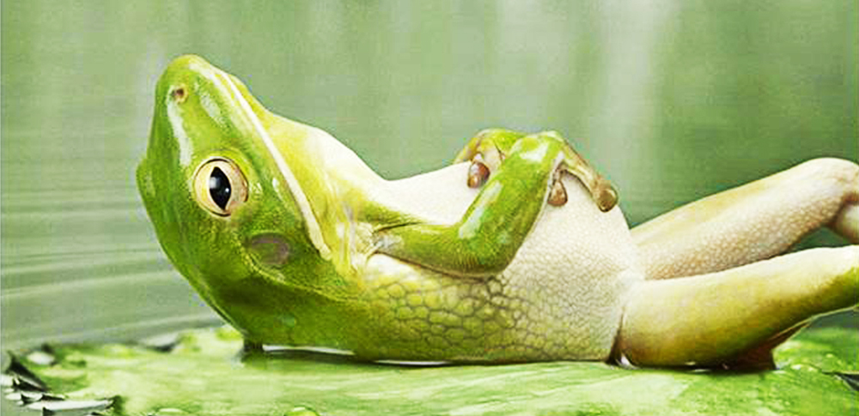
Rūpinkitės savo kūnu! Tai vieta, kurioje gyvename . / Džim Ron/

Slide 28
Dėkoju už dėmesį!

